Slide 1

Universidad Nacional de Río Negro
Física III B – 2020
Unidad 03
Clase U03 C08 / 21
Fecha 02 Jun 2020
Cont Perpetum Mobile
Cátedra Asorey
Web http://gitlab.com/asoreyh/unrn-f3b

Slide 2

Contenidos: Termodinámica, alias F3B, alias F4A
Unidad 1
El Calor
Hace calor
Unidad 2
Primer principio
Todo se transforma
Unidad 3
Segundo Principio
Nada es gratis

Slide 3

Módulo 2 - Unidad 3: Segundo principio
Del 02/May al 24/May (8 encuentros)
Segundo principio de la termodinámica. Postulados. Móviles perpetuos. Entropía. Interpretación micro y macroscópica de la entropía. La flecha temporal

Slide 4
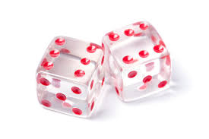

Interpretación microscópica: dos dados
¿cuál es la probabilidad de la suma de los dos dados sea un número determinado, P(n)?
n no puede valer cualquier cosa:
Para el resto de los valores de n, la cosa es más compleja

Slide 5
Si arrojo dos dados...
Macroestados: configuración del sistema (n)
Microestados: distintas configuraciones de los constituyentes del sistema que llevan a un macroestado. P. ej: n=3 → (1,2) ó (2,1)
Multiplicidad: cantidad de microestados que conducen al mismo macroestados final (p. ej, n=3 → Ω₃=2)
El sistema “dos dados” puede existir en alguno de esos 11 posibles valores (2→12) macroestados, y en ningún otro
Cada macroestado puede alcanzarse mediante distintos microestados
Cuando mayor sea la multiplicidad Ω, es más probable que el sistema se encuentre en ese macroestado.
¿macroestado más probable? → 7
¿macroestado menos probable? → 2 ó 12

Slide 6
Ponemos más
Para 10 moléculas, n=2¹⁰=1024.
  Todas de un lado: la probabilidad es 1/1024
  5 y 5: Ω=252. La probabilidad de este estado es 252/1024~25%
Para 100, n=2¹⁰⁰~1,3x10³⁰. Todas de un lado, P=1/2^{100 ~} 0
Imaginen para el número de Avogadro
P=1/1024
P=252/1024

Slide 7


Ludwig Boltzmann propone que la entropía es
La entropía de un sistema es proporcional al logaritmo natural del número de microestados posibles que conducen a ese macroestado

Slide 8
Entropía y desorden
Describir el macroestado del sistema a partir de los microestados implica describir estos de manera individual,y son iguales y equiprobables ↔ aleatoriedad
A mayor multiplicidad, más cantidad de información es necesaria para describir al macroestado ← desorden
mayor multiplicidad ↔ mayor entropía
Coloquialmente, se dice por esto que la entropía es una medida del desorden o de la aleatoriedad del sistema

Slide 9
Tercer principio (Postulado de Nernst)
Para una misma transformación, el cambio de entropía de un sistema tiende a cero cuando T lo hace:
→ No es posible alcanzar el cero absoluto en un número finito de etapas.

Slide 10


M. C. Escher (1898-1972)

Slide 11

Móviles perpetuos: botella de Boyle

Slide 12
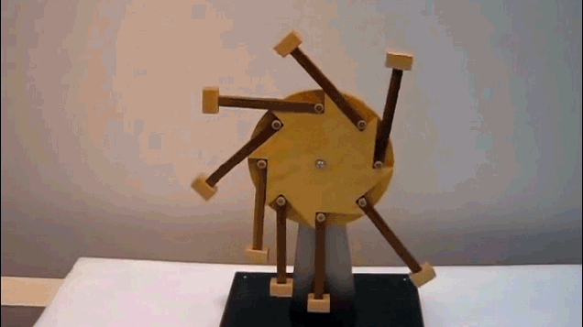
Móviles perpetuos: rueda sobrebalanceada
https://www.youtube.com/watch?v=DwOblAnQnh4

Slide 13
Otra versión
https://www.youtube.com/watch?v=JIDhDNdBDwU

Slide 14
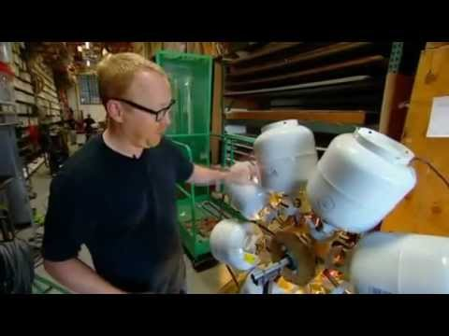
Mith busters
https://www.youtube.com/watch?v=wnJpMX-GXcg

Slide 15
Móviles perpetuos
Primera especie
Obtienen trabajo mecánico sin consumo de energía externa → Violan el primer principio
Segunda especie
Convierten todo el calor en trabajo mecánico sin pérdidas de ningún tipo → Violan el segundo principio
Tercera especie
Logran eliminar completamente todas las irreversibilidades del sistema obteniendo una máquina reversible

